Slide 1
Чинадіївський дошкільний навчальний заклад (дитячий будинок) інтернатного типу Закарпатської обласної ради
Звіт
практичного психолога
Тайхман Алли Володимирівни
за 2021-2022 н.р.

Slide 2
Робота з учасниками навчально – виховного процесу

Slide 3
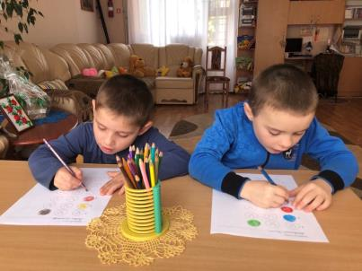
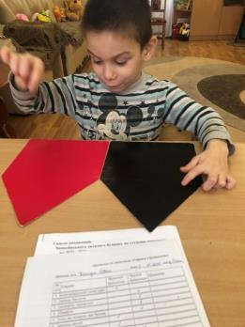
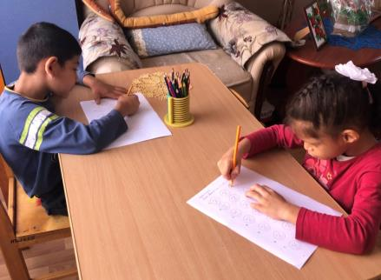
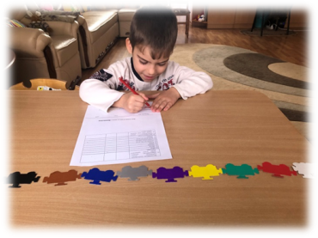
ДІАГНОСТИЧНА РОБОТА

Slide 4
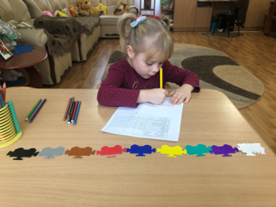
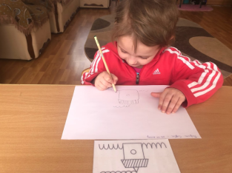
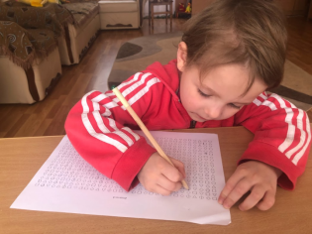
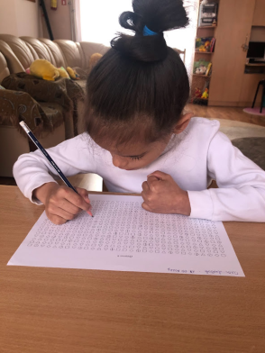
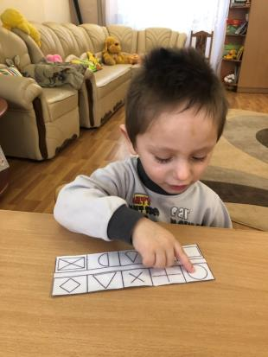
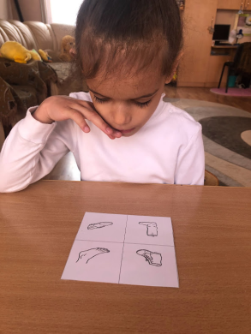

Slide 5
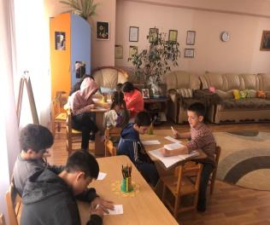
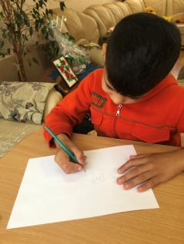
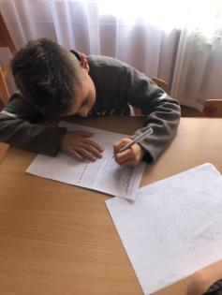
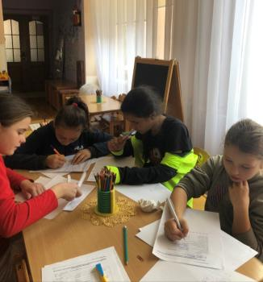
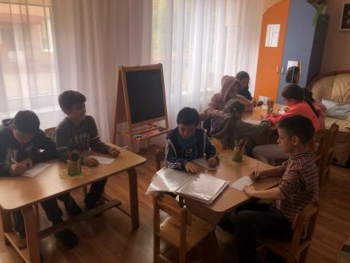

Slide 6
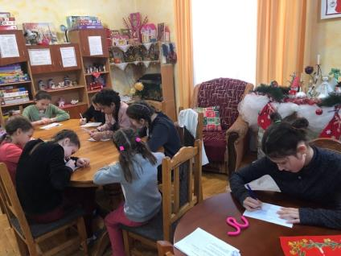
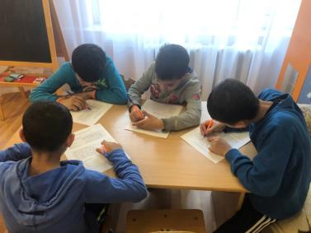
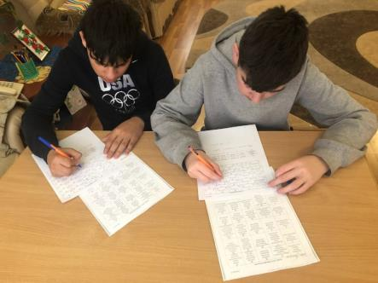
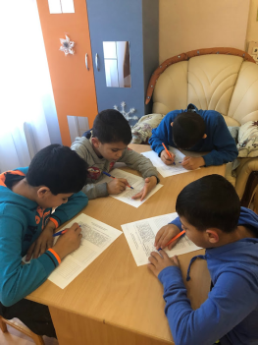

Slide 7
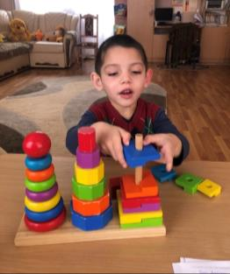
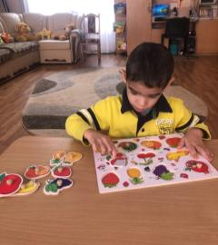
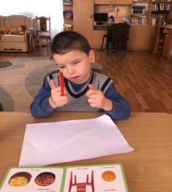
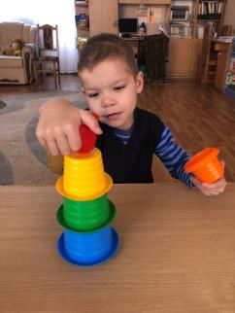
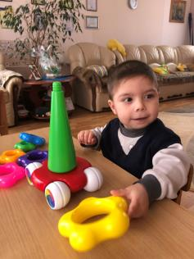
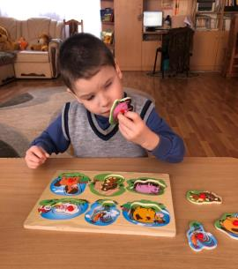
Корекційно – розвивальна робота

Slide 8
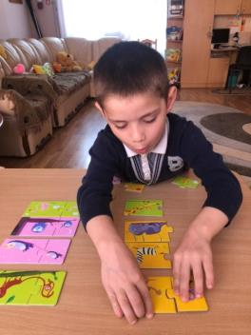
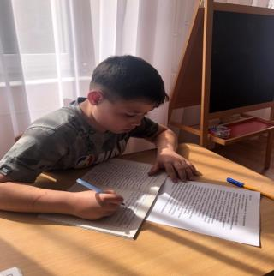
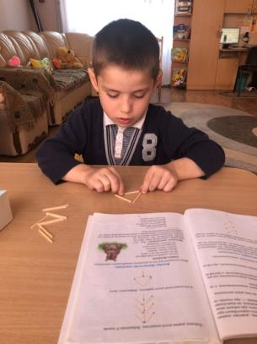

Slide 9
Профілактично – просвітницька робота

Slide 10
У вересні 2021року, проведено просвітницько – профілактичне заняття «Стоп насильству» з учнями 6 – 9 класів.

Slide 11
06.10.2021 року проведено зустріч з педставниками ювенальної превенції Мукачівського відділу поліції з учнями 5-9 класів.

Slide 12
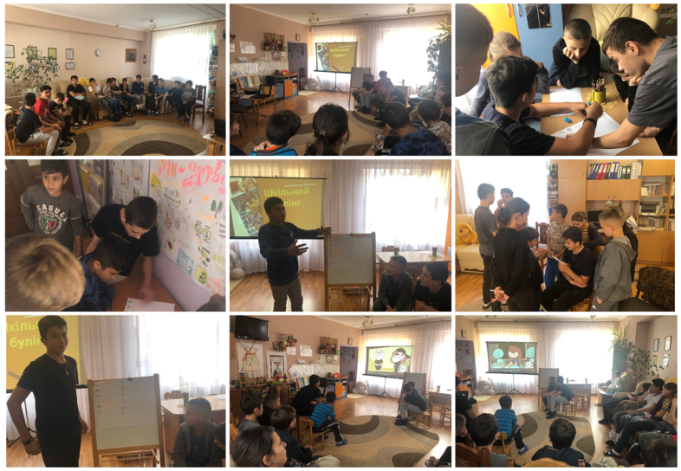
У жовтні 2021року, проведено просвітницько – профілактичне заняття «Шкільний булінг» з учнями 5 – 9 класів.

Slide 13
01.12.2021 року просвітницько – профілактичне заняття з профілактики ВІЛ СНІДу «Знати щоб жити».

Slide 14
08.12.2021р. з учнями 6-9 класів проведено просвітницько – профілактичне заняття «Конвенція ООН про права дитини».

Slide 15
Співпраця з педагогічним колективом, учасниками навчально – виховного процесу

Slide 16
13.10.2021року тренінг з педагогами дитячого будинку на тему «Формування сприятливого мікроклімату в педагогічному колективі».

Slide 17
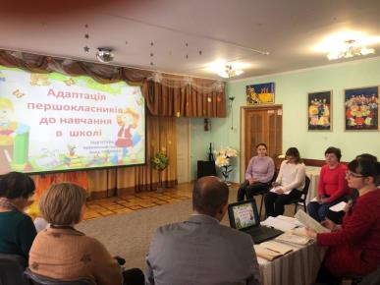
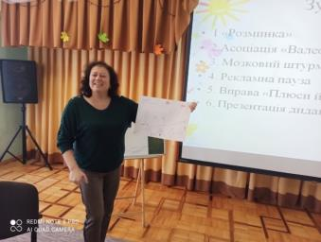
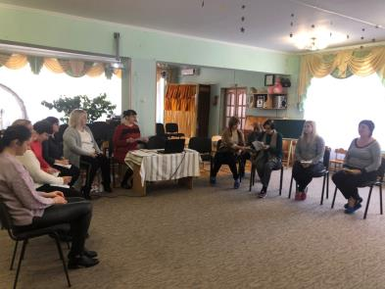
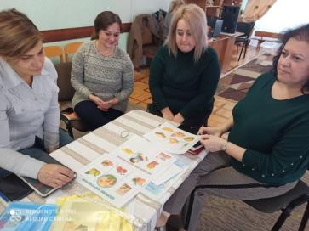
Участь у методичній роботі

Slide 18
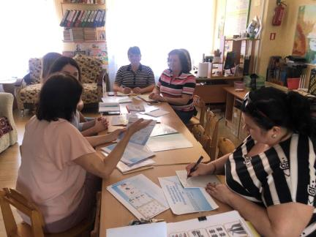
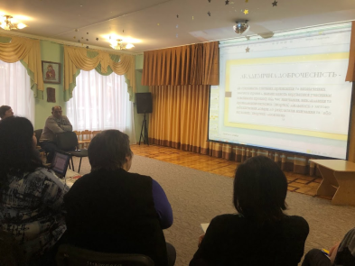
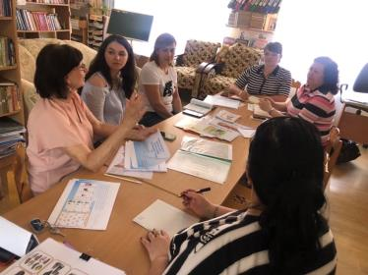

Slide 19
Дякую за увагу!

